Slide 1
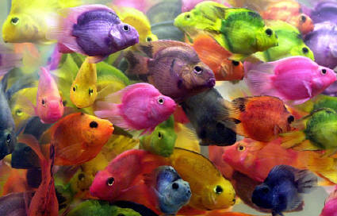

Colores
bajo
el mar

Slide 2
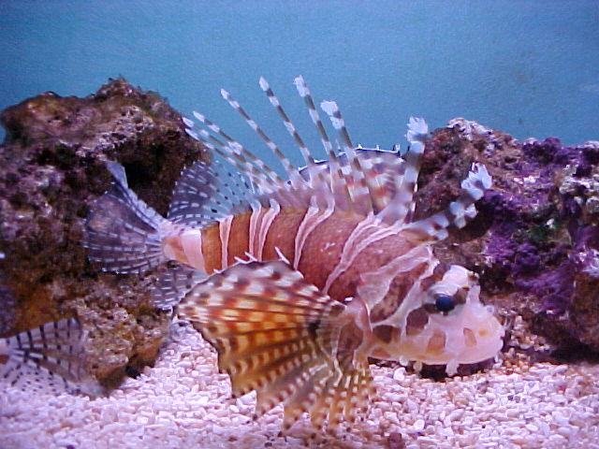
-Lo que hoy no conseguiste,
con ánimo y cariño podrás lograr mañana.

Slide 3
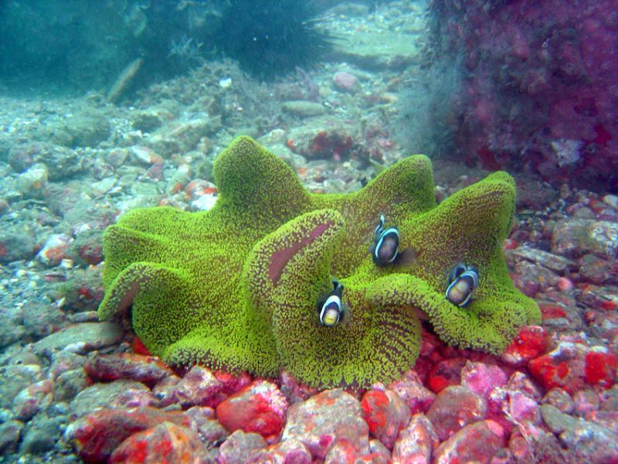
Sí alguna vez tus sueño se derrumban
busca un poco de luz en tu ventana,
prométete a ti mismo un arco iris
y vuelve a comenzar.

Slide 4
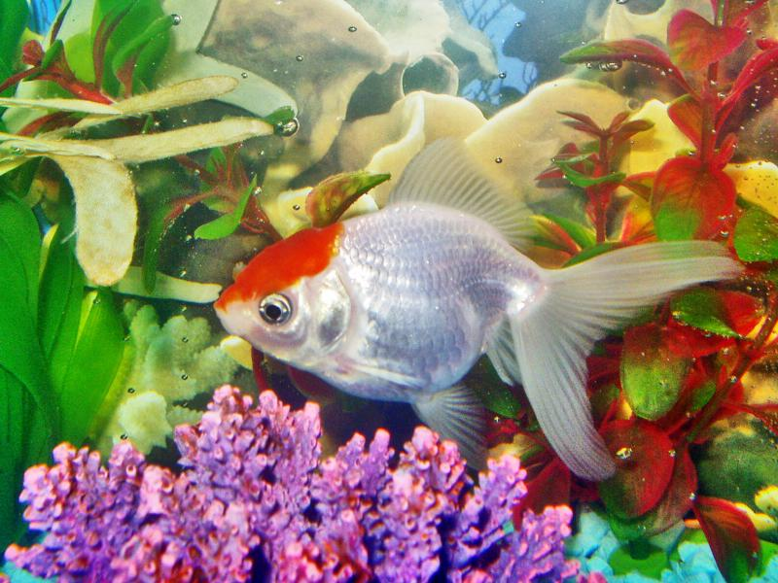
No te detengas,
construye nuevos
sueños.

Slide 5
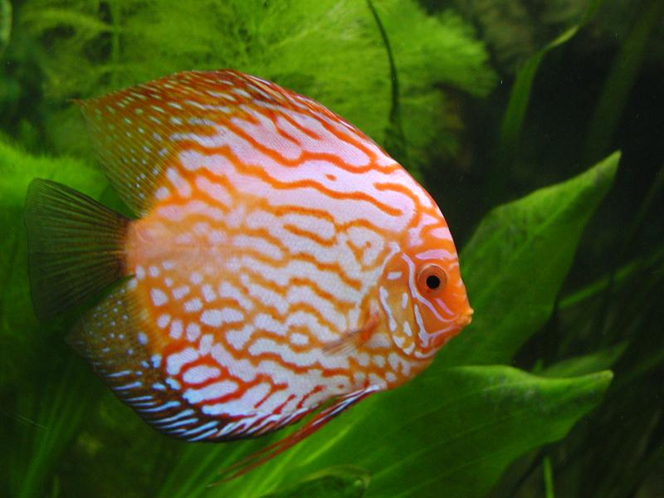
Piensa siempre que en tu camino
nada es imposible.

Slide 6
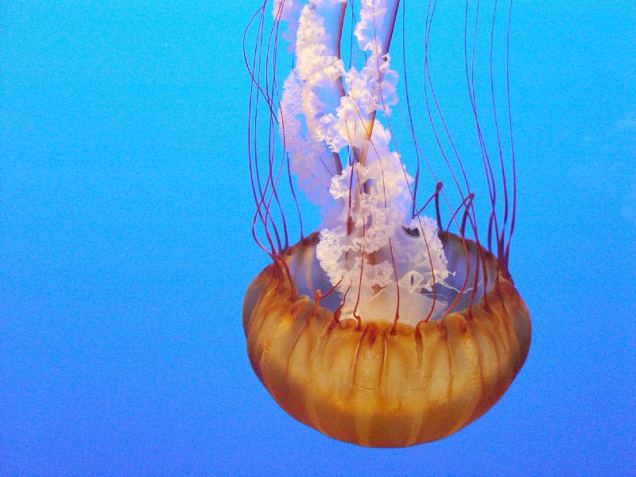
Pon todo tu ser, en todo lo que hagas
Baña siempre tus días en el dorado resplandor del entusiasmo

Slide 7
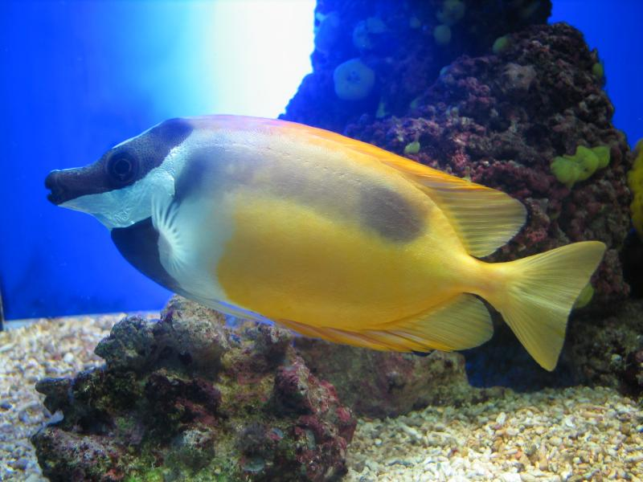
Nunca más vuelvas a saludar el amanecer sin una meta

Slide 8
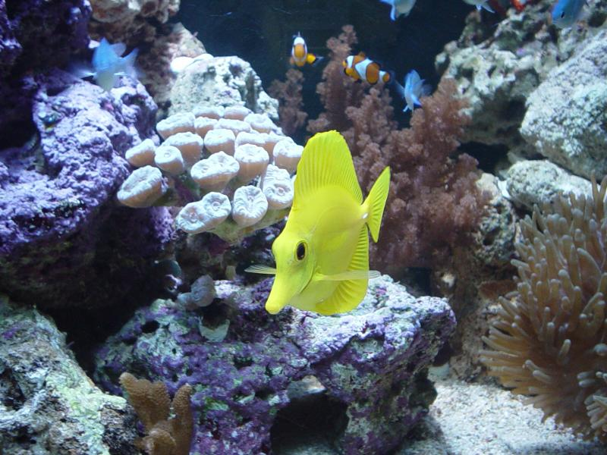
Ve hacia las oportunidades, no esperes solamente que ellas vengan a ti

Slide 9
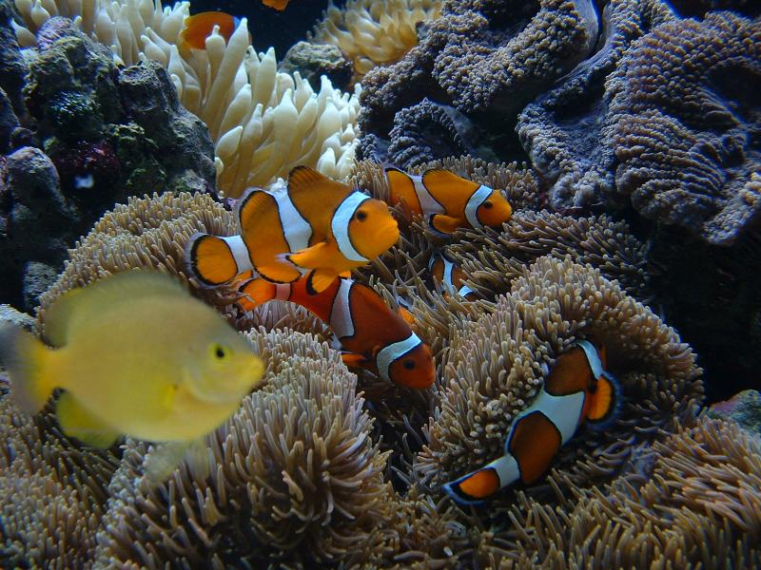
es más fácil levantarse de una caída, que de una cobardía

Slide 10
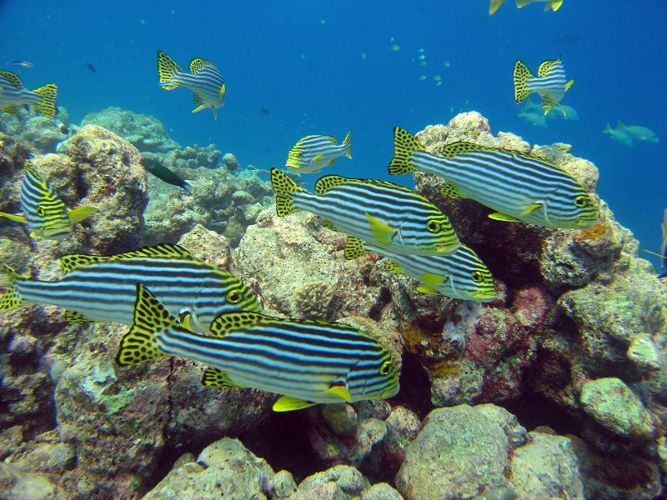
no es el tiempo el que sana las heridas sino el amor y la compañía

Slide 11
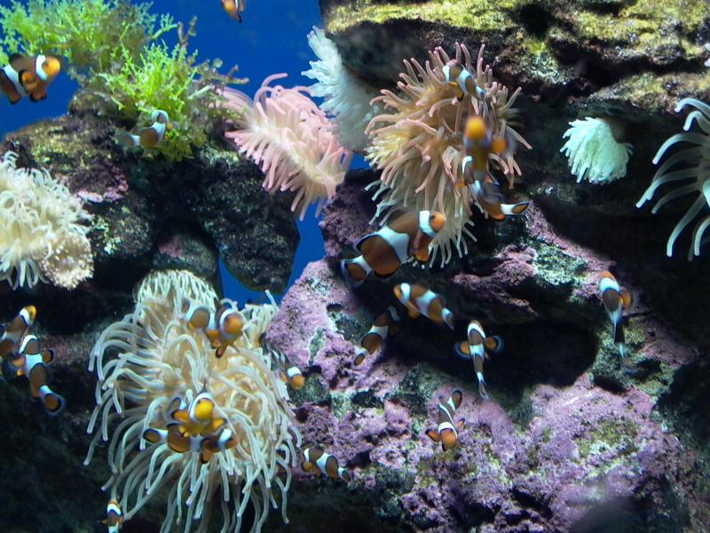
Piensa que cada día es el más
importante y entrégale tu fuerza
y tus deseos

Slide 12
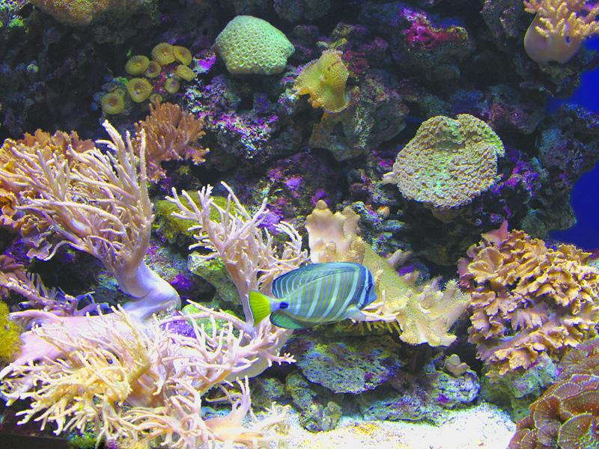
Mantente siempre en contacto con tu Creador a través de la Oración

Slide 13







¿Te ha gustado?
Puedes ver más entrando
Aquí
Además puedes recibir powerpoints en tu correo electrónico suscribiéndote aquí:

